Slide 1

보폭 / IR DECK
함께 걷는 속도로,
함께 떠나는 여행
어르신·아이와 함께하는
이동 부담이 적은 맞춤 여행
화면: 보폭 실제 실행 화면 · 사용자 제공 PPT
01

Slide 2
보폭 / PROBLEM
여행을 포기하게 만드는 것은 검색보다 조율입니다
핵심 고객 문제 가설 — 사용자 인터뷰로 우선 검증
이동 부담
정보의 분산
가족의 합의
많은 장소보다 적절한 보행량과
휴식 간격이 중요합니다.
동행자의 체력을 일정에
반영하기 어렵습니다.
장소·운영시간·숙소·교통을
여러 서비스에서 확인합니다.
계획이 바뀌면 다시
맞춰야 합니다.
여행을 준비하는 사람과
함께 가는 사람의 조건이 다릅니다.
보행 능력과 필수 시설 조건을
한 일정에 모아야 합니다.
MENTOR IR · 2026.11 · 어르신과 아이, 서로의 보폭에 맞추는 여행
02

Slide 3
보폭 / STP · SEGMENTATION
어르신·이동약자의 이동 조건과 동행 상황으로 나눕니다
어르신 여행
이동 편의
아이 동반
어르신과 이동이 불편한 여행자
함께 계획하는 가족·보호자
중요 조건: 걷기·휴식·식사·숙소
휠체어·유모차 등 이동 편의
정보가 필요한 동행자
중요 조건: 진입·시설·정보 근거
아이와 강원 여행을 준비하는 가족
중요 조건: 아이 동반 장소
긴 보행 제외 · 유모차 진입
MENTOR IR · 2026.11 · 어르신과 아이, 서로의 보폭에 맞추는 여행
03

Slide 4


보폭 / STP · TARGETING & POSITIONING
부모님도, 아이도 함께 떠날 수 있는 여행
핵심 고객은 어르신·이동이 불편한 분, 가족과 보호자가 함께 계획합니다.
부모님과 쉬엄쉬엄 떠나는 여행
아이와 함께 즐기는 가족 여행
짧게 걷기 · 관광 뒤 휴식 · 필요한 편의시설
아이 동반 장소 · 여유로운 속도 · 유모차 진입 조건
보폭의 약속 | 동행자의 이동 조건을 출발점으로 삼아, 함께할 수 있는 일정을 만듭니다.
사진: 어르신 여행 — Traveling to Europe for Seniors · 아이 동반 — Kindred 데모(Pexels 안내)
04

Slide 5
보폭 / PRODUCT · HOME
동행자의 보폭에서 시작하는 여행
간결한 시작
어르신·아이·휠체어
동행 유형 선택
음성 또는 글로 조건 입력
직접 선택해 일정 만들기
화면: 보폭 실제 실행 화면 · 사용자 제공 PPT
05

Slide 6

보폭 / PRODUCT · ACTUAL SCREEN
말하거나 고르면, 여행 조건을 일정으로 연결합니다
01 어르신·아이·휠체어 시작 유형
02 보행·휠체어·유모차·화장실 선택
03 조건이 확인된 장소로 일정 구성
04 필수 조건을 유지하며 일정 변경
화면·기능: 보폭 최신 코드 직접 실행
06

Slide 7

보폭 / PRODUCT · ACTUAL SCREEN
코스와 숙소를 같은 여행 흐름에서 비교합니다
01 세 가지 코스 비교
02 일정에 맞는 숙소
이동 시간과 취향을 비교하고 선택
숙소 사진 · 여행 날짜 · 예약 검색
화면: 사용자 제공 보폭 코스·숙소 화면
07

Slide 8

보폭 / PRODUCT · PLACE DETAIL
일정 안에서 장소 소개와 다음 행동을 함께 확인합니다
방문 전에 이해하고 선택
장소 소개를 바로 확인
보행·시설 정보를 함께 확인
길찾기와 장소 바꾸기
후기·의견은 필요할 때 펼치기
화면: 사용자 제공 보폭 장소 상세 화면
08

Slide 9
보폭 / DIFFERENTIATION
보폭의 차별성: 이동 조건을 일정 전체에 반영
여행지를 찾는 기능에서, 동행자의 보행·휴식 조건을 지키는 일정으로
서비스 | 장소·코스 탐색 | 필수 이동 조건 장소 선별 | 관광 뒤 휴식 자동 배치 | 일정 변경 후 필수 조건 유지 | 어르신·아이 시작 유형
보폭 | ○ | ○ | ○ | ○ | ○
네이버 지도 | ○ | — | — | — | —
트리플 | ○ | — | — | — | —
열린관광 모두의 여행 | ○ | 편의정보 필터 | — | — | 관광약자 정보
○ 제공·구현 확인 — 검토한 공식 안내에서 확인되지 않음(기능 부재를 뜻하지 않음)
보폭은 장소를 바꿔도 필수 이동 조건을 유지하고, 관광 뒤 여유 시간을 다시 배치합니다.
비교 출처: 네이버 지도 · 트리플 · 열린관광 모두의 여행 · 보폭 구현 · 2026.11.11 공개 안내 기준
09

Slide 10
보폭 / LIVE DEMO
말 한마디가, 함께 떠날 수 있는 일정으로
“어머니와 강릉으로, 많이 걷지 않고 쉬면서 다니고 싶어요. 3박 4일로.”
01 여행 조건 입력
동행자·기간·이동 조건을 말하거나 선택
02 코스·숙소 비교
추천·여유롭게·색다른 코스에서 선택
03 장소 정보 확인
소개·보행·편의시설을 보고 길찾기
보폭 웹사이트 실행
화면: 사용자 제공 보폭 실행 화면
10

Slide 11
보폭 / MARKET · TAM / SAM / SOM
시장 규모와 우리가 확보할 규모를 분리합니다
금액 기준: 연간 여행 소비액. 플랫폼 매출과 구분합니다.
TAM
39.5조 원
TAM
국내 전체 여행 시장
2025년 국내여행 총지출 · 공식 통계 [1]
SAM
SAM
5,858억 원
강원 핵심 고객 시장
강원 여행 소비 5.858조 원 × 핵심 고객 10% 가정 [2]
SOM
SOM
10억 원
초기 확보 목표
초기 12개월 2,000팀 × 팀당 여행 소비 50만 원 목표
시장 포함 관계를 표현한 개념도이며 원 면적은 금액 비례가 아닙니다. SAM·SOM은 사업 가정과 목표로, 플랫폼 매출이 아닙니다.
[1] 문체부, 2025 국민여행조사(2026.6.30) · [2] 경북일보, 강원 지출 인용(2026.7.5) · SAM·SOM: 팀 가정·목표
11

Slide 12
보폭 / BUSINESS MODEL
여행 계획의 가치를 먼저 검증하고 수익을 연결합니다
초기 · 무료 사용
제휴 · 접근성 정보
확장 · 지역 파트너
이동 조건 기반 일정·비교·공유
완성된 일정 비율과
여행 실행 여부를 측정
시설 정보를 함께 확인한
숙소·체험 제휴가 성립하면
예약 전환에 따른 수수료
정산 가능한 거래부터 적용
숙소·관광 사업자·복지기관 협업
지역 맞춤 코스와 정보 관리
유료 파일럿으로 지불 의사 검증
수익 시나리오: 계획지원 소비 10억 × 제휴 거래 전환 30% × 수수료 5% = 연 1,500만 원. 계약·실적이 아닌 가정입니다.
산출: 보폭 팀 사업 가정 · 소비액 10억 × 제휴 전환 30% × 수수료 5%
12

Slide 13
보폭 / GO TO MARKET & KPI
강릉·속초에서 반복 사용을 만들고 권역을 넓힙니다
0~1개월 · 검증
2~3개월 · 유입
4~12개월 · 확장
어르신·이동약자 30팀 인터뷰
실제 여행 10팀 동행·피드백
준비 시간·이동 부담·
일정 수정 이유를 수집
복지관·보호자 커뮤니티 콘텐츠
지역 숙소와 시범 제휴
유입 → 일정 완성 → 공유
→ 실제 여행 전환을 추적
검증된 코스와 시설 정보 축적
춘천·평창·원주 권역 확대
지역 운영자 참여로
정보 갱신 주기 단축
핵심 지표: 조건 준수율 · 실제 방문 완료율 · 재사용률 | 초기 12개월 2,000팀 목표
계획·목표: 보폭 팀의 고객 검증·시장 진입·성과 측정 계획
13

Slide 14
보폭 / TECHNOLOGY
기존 AWS AI와 원본 앱의 일정 엔진을 연결했습니다
사용자 화면
AI 해석
일정·데이터
보폭 전용 UI·추천 조건
음성·텍스트 / 일정 / 지도
숙소 검색 / 투표 / 저장
기존 AWS Bedrock 유지
기존 모델·EC2 역할 인증 유지
자연어 → 검증 가능한
조건과 장소 ID
이동 조건에 맞춰 일정 배치
운영시간·휴무·동선 재검사
필수 시설 조건을 유지하며
코스 변경과 재배치
빌드·브라우저·브리지 검사 완료. 실제 AWS 모델 응답과 서버 배포 확인은 운영 환경에서 수행해야 합니다.
구현 근거: 보폭 코드 · AWS Bedrock 연동 및 일정 엔진
14

Slide 15
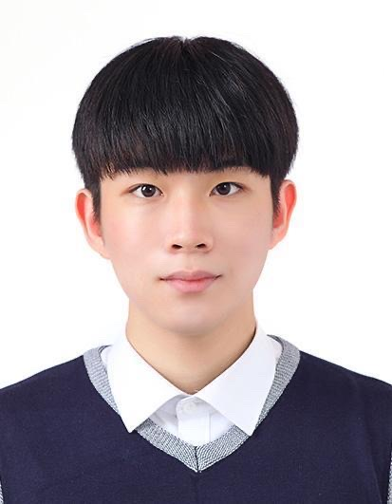
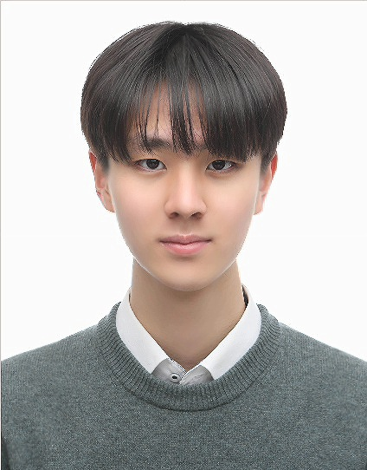
보폭 / TEAM
AI 개발과 창업 경험을 갖춘 실행 팀
백승훈
장현희
이종원
조재민
사업총괄
서비스 기획 · UX
재무 · 영업 · R&D
연구개발
의료AI코딩대회 수상
강원 AI&반도체 포럼
아이디어 경진대회 수상
강원특별자치도·송호대학교
창업경진대회 수상
사용자 흐름 설계
사용자 조사
화면 기획
의료AI코딩대회 수상
전국 모의 투자대회 입상
LG AIMERS 12기 수료
대한의공학회 학술지 투고
2024 연세의료AI
개발경진대회 대상
2025 연세FPGA
개발경진대회 대상
EMBC 국제학술대회 투고
출처: WAVE-LAB 참여신청서·사업계획서 p.3, 12 | 장현희: 기존 보폭 역할 분담안
15
Notes:
원래 밝은 배경과 백승훈·장현희·이종원·조재민 4명 구성을 유지했습니다. 사진 자리의 그림 삽입 아이콘으로 사진을 넣으세요. 각 자리 3.175 × 4.089cm, 원본 증명사진과 같은 약 0.776 세로 비율입니다. 얼굴이 잘리면 그림 서식 > 자르기 > 맞춤을 선택하세요.

Slide 16
보폭 / 함께 떠날 수 있는 여행
서로의 보폭에 맞춰,
함께 떠나요
어르신·이동이 불편한 분과
아이 동반 가족의 보행·휴식 조건을 반영해
여행 일정과 숙소를 연결합니다.
동행자 맞춤 · 보행·휴식 반영 · 일정·숙소 비교
Q&A
궁금한 점을 편하게 말씀해 주세요.
보폭 실제 프로그램 화면
화면: 사용자 제공 보폭 실제 실행 화면
16

